Slide 1
Создание макросов для автоматизации веб – скрапинга с использованием VBA
Презентацию ПОДГОТОВИЛ:
Студент 3 курса
Группы ПИН – б – о – 21 – 1
Направления подготовки 09.03.03 Прикладная информатика
Стороженко Артем Владимирович

Slide 2
Введение
Данные играют все большую роль в бизнесе с каждым днем. При этом почти всю нужную информация в настоящее время можно найти в сети Интернет.
Однако, веб – ресурсы предназначены в первую очередь для удобства пользователей, а не для сбора с них больших объемов информации. Для решения этой задачи используется технология веб – скрапинга.

Slide 3
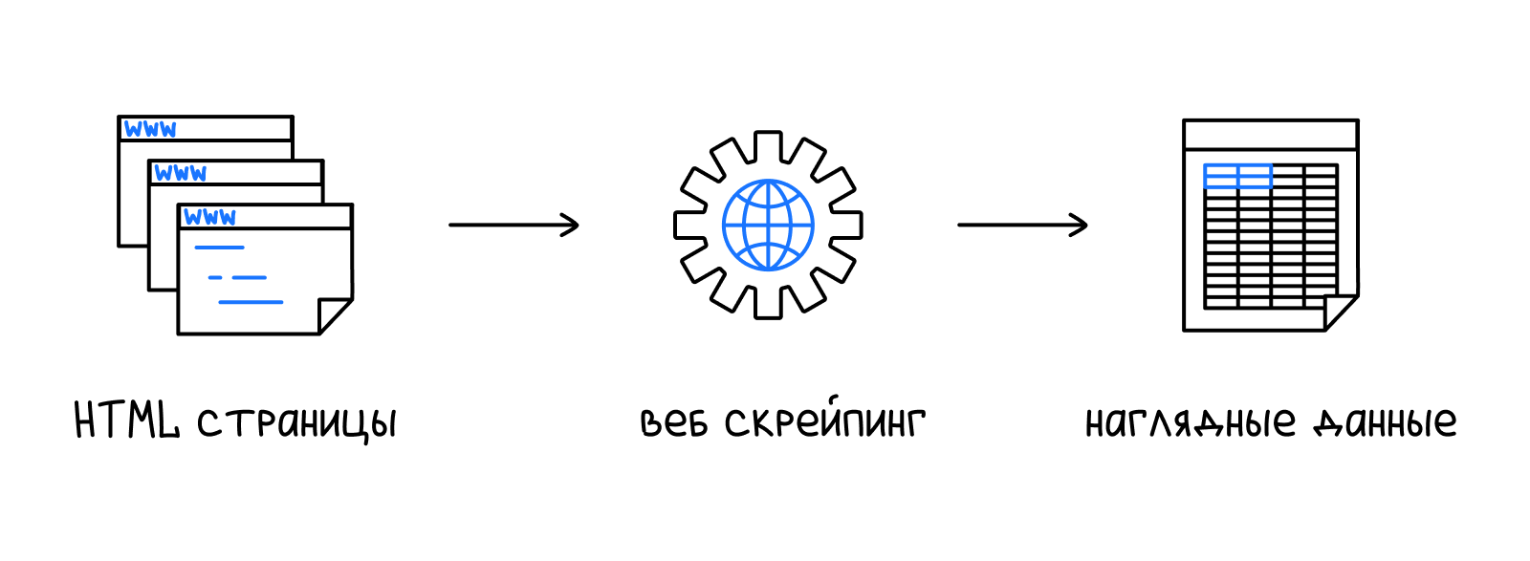
Принцип работы веб - скрапинга

Slide 4
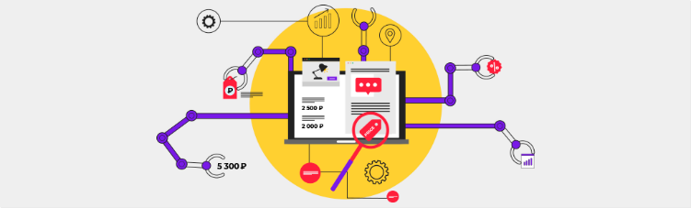
Применение веб - скрапинга
Веб – скрапинг можно использовать для множества разных задач:
Анализ рынка
Мониторинг новостей
Поиск потенциальных клиентов
Защита от подделок
Модернизация сайтов
Настройка машинного обучения

Slide 5
Преимущества и недостатки веб - скрапинга

